Slide 1

MÍDIAS
SOCIAIS
Bruno Diniz

Slide 2
MÍDIAS
SOCIAIS
Como criar e otimizar uma Fanpage

Slide 3
MÍDIAS
SOCIAIS
Pausa para um momento cute-Cute

Slide 4

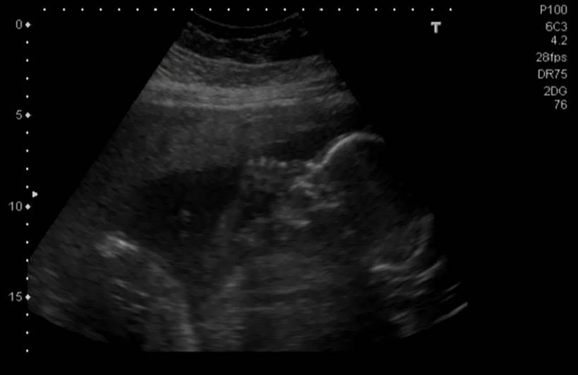
Momento cute-cute
Oi Pessoal, eu sou a Clara, tenho 5 semanas e meia, muita bochecha e já sei chupar o dedo!!

Slide 5
MÍDIAS
SOCIAIS
Agora vamos lá!

Slide 6
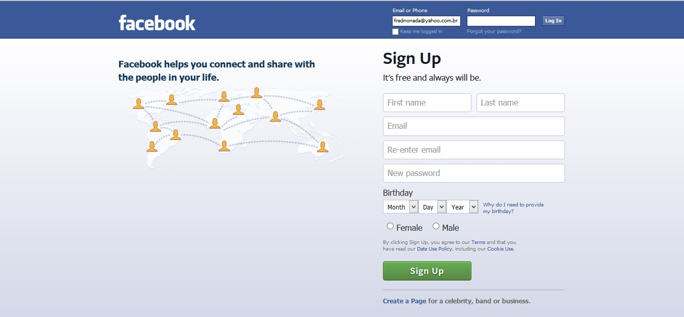
Criando a Fanpage

Slide 7
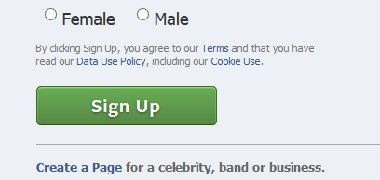
Criando a Fanpage

Slide 8
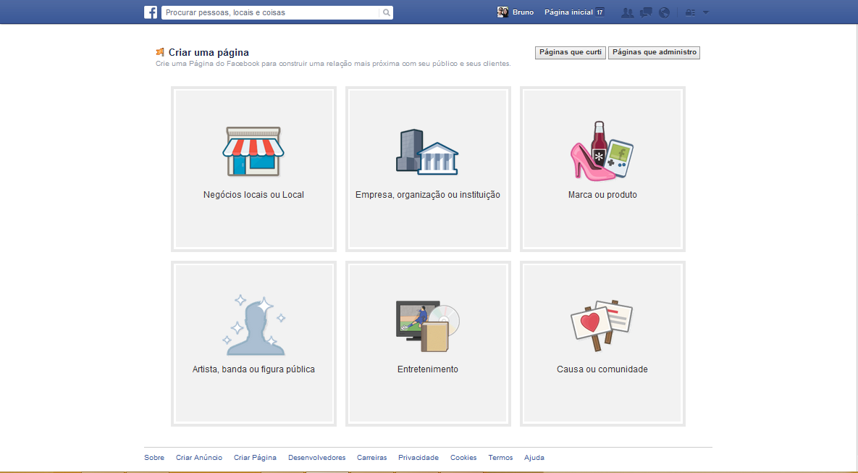
Criando a Fanpage
Escolha sua categoria

Slide 9
Criando a Fanpage
Escolha sua categoria
A categoria vai tornar sua página mais importante nos resultados de buscas

Slide 10
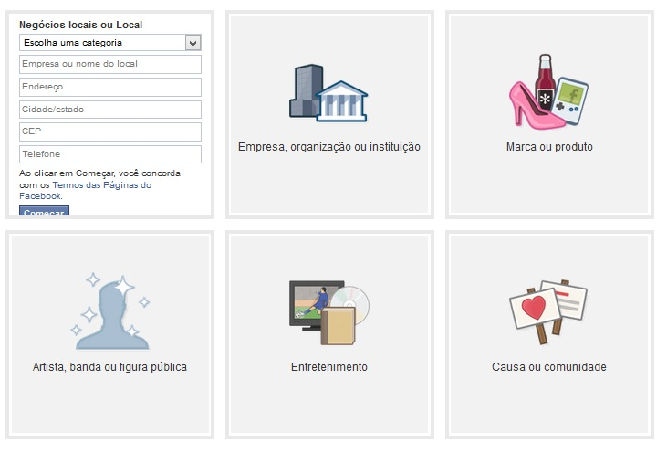
Criando a Fanpage
Escolha sua categoria

Slide 11
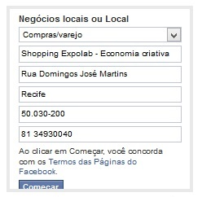
Criando a Fanpage
Escolha sua categoria
Dica – Coloque após o nome da empresa o ramo de atividade que ela oferece

Slide 12
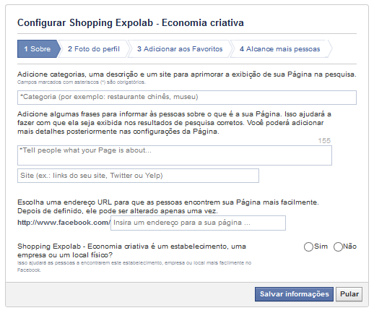
Criando a Fanpage
Sobre

Slide 13
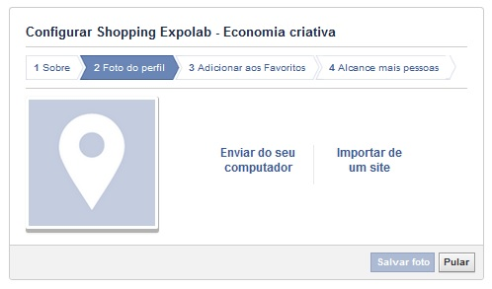
Criando a Fanpage
Foto do perfil
Escolher fotos quadradas com, no mínimo, 180x180px

Slide 14
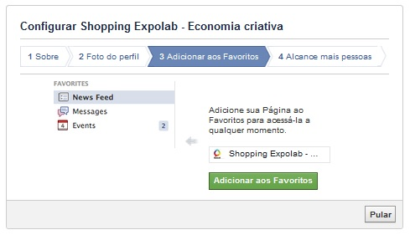
Criando a Fanpage
Favoritos
Permite acesso sem sair do seu perfil

Slide 15
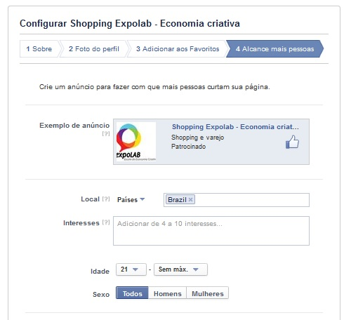
Criando a Fanpage
Anúncio
Importante para crescer rápido e moldar o público de acordo com sua persona

Slide 16
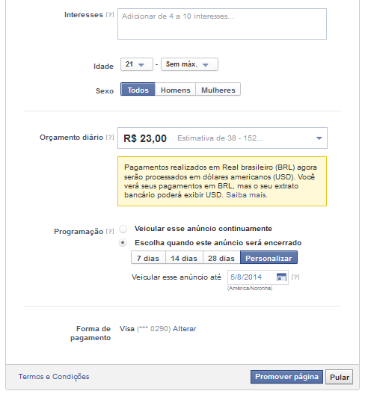
Criando a Fanpage
Anúncio
A forma mais simples de criar um anúncio

Slide 17
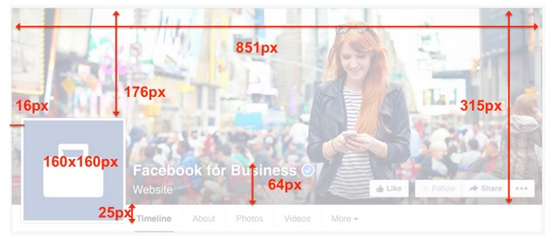
Como otimizar uma fanpage
Decore sua página

Slide 18
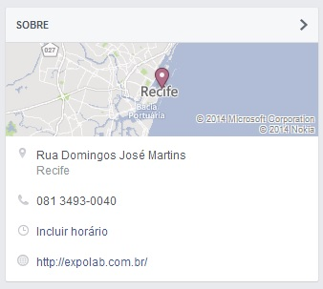
Como otimizar uma fanpage
Configurando local

Slide 19
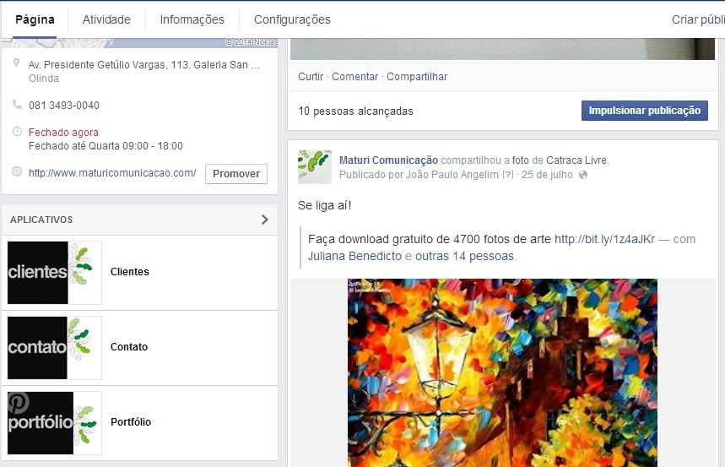
Como otimizar uma Fan Page
Guias e Aplicativos

Slide 20
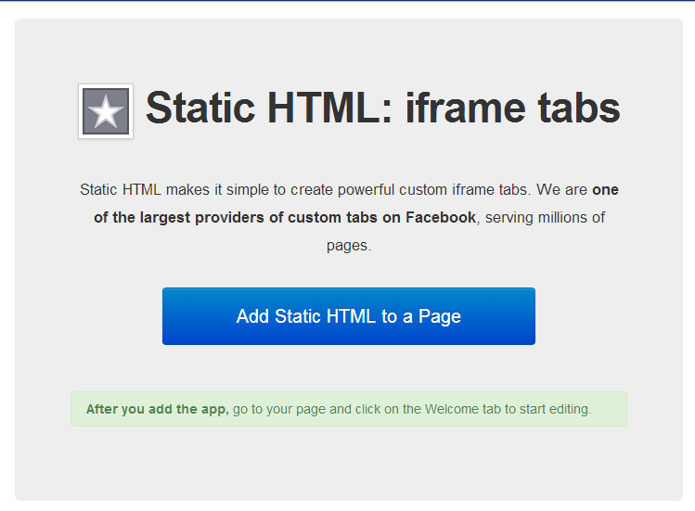
Como otimizar uma Fan Page
Guias e Aplicativos

Slide 21
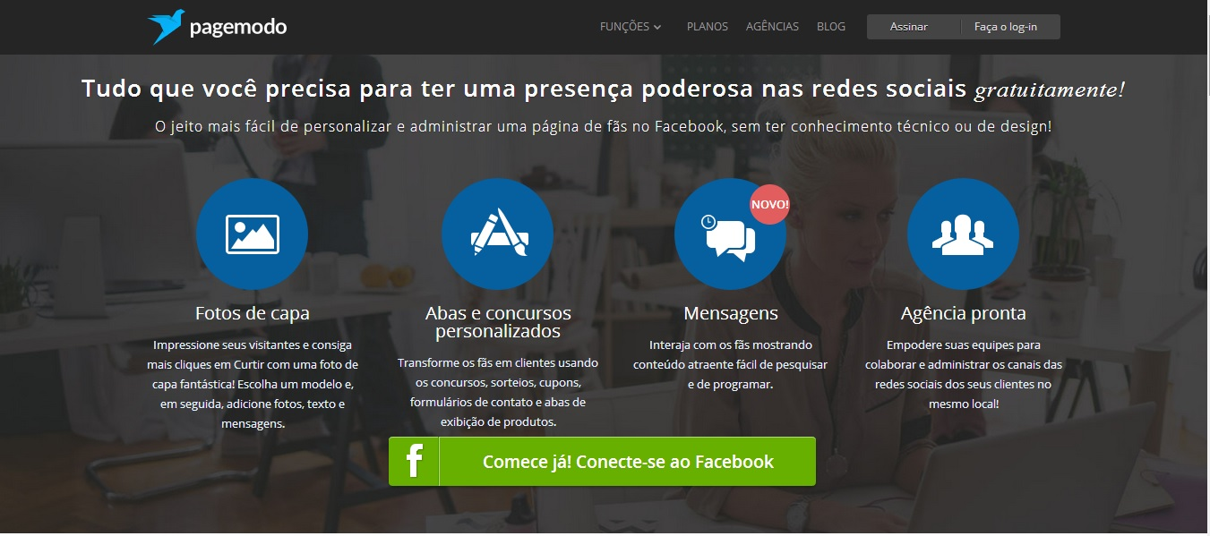
Como otimizar uma Fan Page

Slide 22
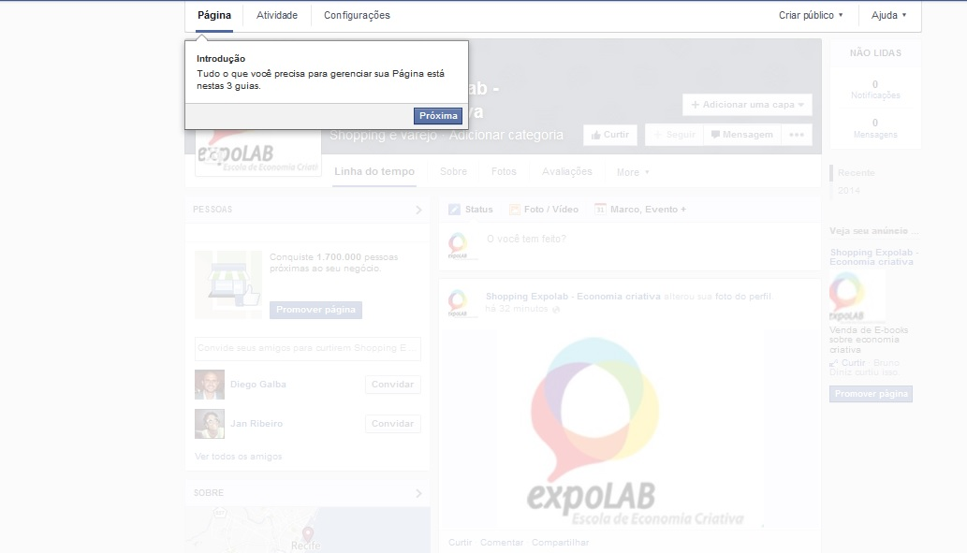
Criando a Fanpage
Página criada agora é otimizar

Slide 23
MÍDIAS
SOCIAIS
Chegou a hoje de meter a mão na massa! Vamos criar uma Fan Page de teste.

Slide 24
MÍDIAS
SOCIAIS
Intervalo

Slide 25
MÍDIAS
SOCIAIS
Como otimizar sua Fan Page

Slide 26
Como otimizar sua Fan Page
Divulgando a página
Convite seus amigos e contatos de e-mail para curtir sua Página
Escolha um nome de usuário personalizado para a Página e o inclua nos seus materiais de marketing (por exemplo: cartões de visita, e-mails)

Slide 27
Como otimizar sua Fan Page
Divulgando a página
Adicione um botão Curtir ao seu site
Divulgue a Página entre os seus clientes colocando materiais de divulgação na própria loja
Crie anúncios no Facebook para promover sua Página

Slide 28
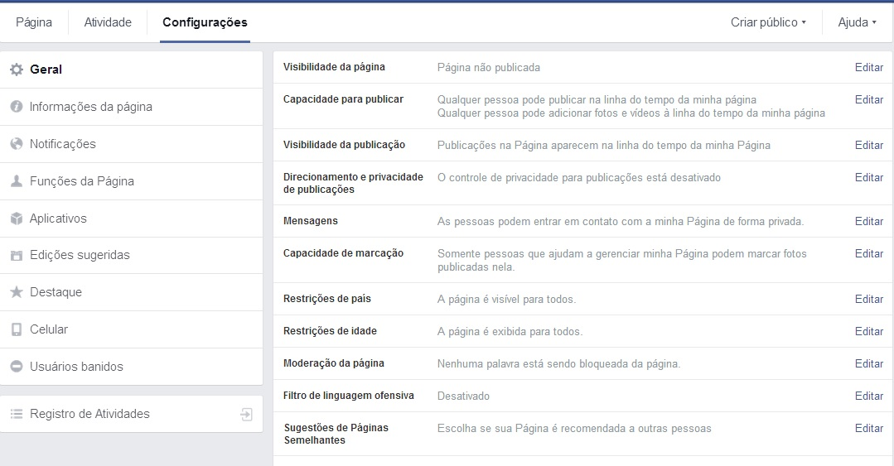
Configurações e permissões da página
Publicações na página

Slide 29
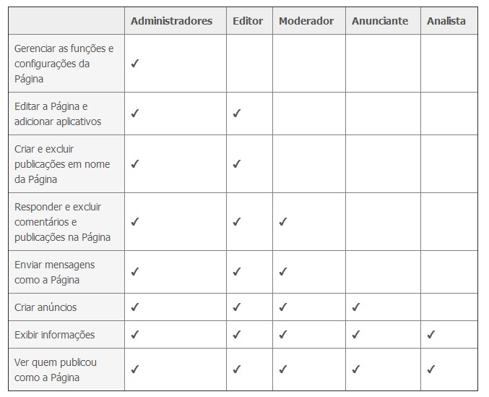
Configurações e permissões da página
Funções da página

Slide 30

Publicações da Páginas
Publicando em minha página

Slide 31

Publicações da Páginas
Ocultar ou excluir publicações

Slide 32
Publicações da Páginas
Ocultar ou excluir publicações

Slide 33
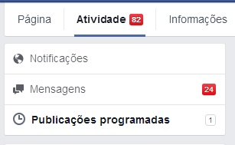
Publicações da Páginas
Publicações Programadas

Slide 34
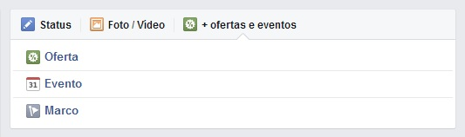
Publicações da Páginas
Eventos e Ofertas

Slide 35
Publicações da Páginas
Oferta
Faça descontos significativos
Use uma imagem chamativa
Defina uma data de vencimento razoável
Promova a oferta

Slide 36
Publicações da Páginas
Oferta
Dica: Deixe sua oferta fixa na linha do tempo. Aumenta a exposição dela e facilita o seu controle sobre as reivindicações.

Slide 37
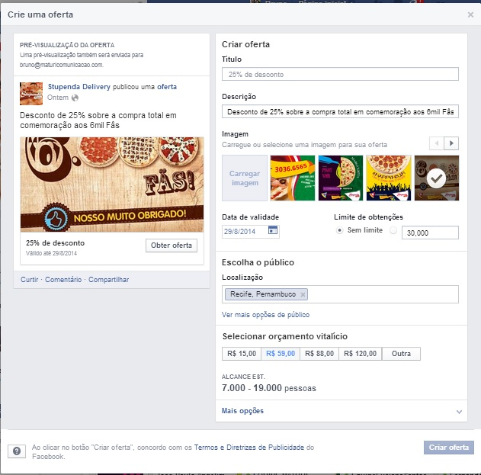
Publicações da Páginas
Oferta

Slide 38
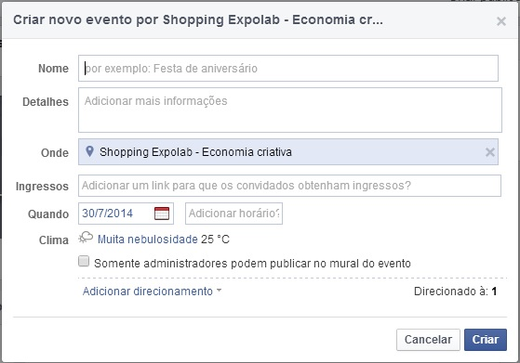
Publicações da Páginas
Eventos

Slide 39
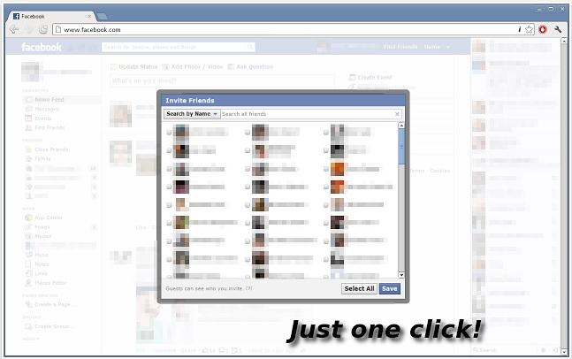
Publicações da Páginas
Eventos
Dica: Convide todos os amigos do seu perfil com o Invite All

Slide 40
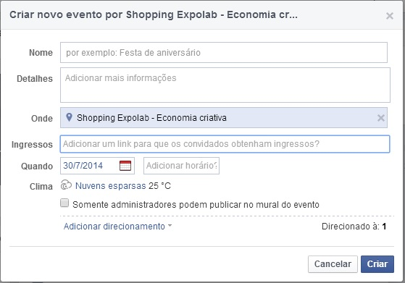
Publicações da Páginas
Eventos
Adicione um link para um site no qual as pessoas possam comprar ingressos para o seu evento.

Slide 41
MÍDIAS
SOCIAIS
Tipos de publicações mais envolventes

Slide 42
Publicações mais envolventes
Fotos e Vídeos
Imagens que mostram interações humanas fazem sucesso. Podem ser fotos de um menu da temporada, um evento na loja, da chegada de novos produtos ou de pessoas aproveitando suas experiências com seu produto ou serviço.

Slide 43
Publicações mais envolventes
Ofertas
Atraia pessoas com um evento ou oferta que elas possam reivindicar e compartilhar com os amigos. A publicação de descontos e promoções é uma boa forma de chamar a atenção de clientes novos e existentes.

Slide 44
Publicações mais envolventes
Perguntas
Estimule a interação e informa que as opiniões das pessoas importam. Ao solicitar opiniões ou pensamentos, responda nos comentários para que as pessoas saibam que você está ouvindo.

Slide 45
MÍDIAS
SOCIAIS
Por hoje é só pessoal
Até amanhã!

